Slide 1
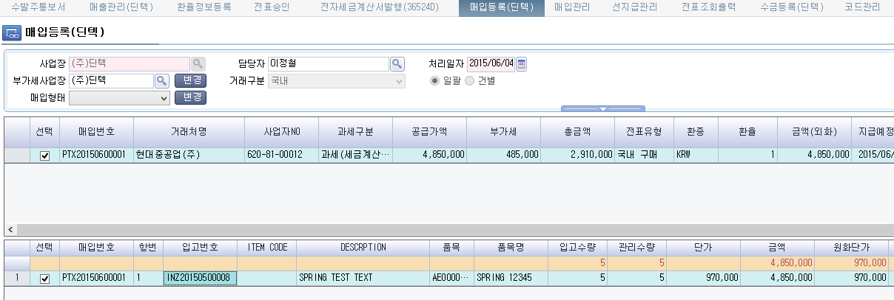
‘매입번호’와 ‘입고번호‘ FALSE 처리하고,
대신 ‘단가’칼럼 앞에 ‘기준단가＇및 ‘D/C율’ 칼럼 추가 (김기현주임)

Slide 2
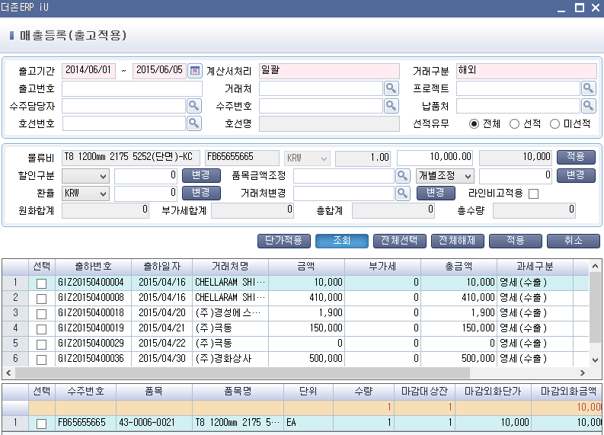
매출등록의 출고기간의 기본을 3개월로 적용
김과장의 FREIGHT CHARGE 기본 INSERT 작업이 완료되면, (김도영과장)
물류비 부분이 선택한 출하번호의 FREIGHT CHARGE를 자동적으로 MAPPING 할 수 있도록 커스터마이징 필요 (김기현주임)

Slide 3
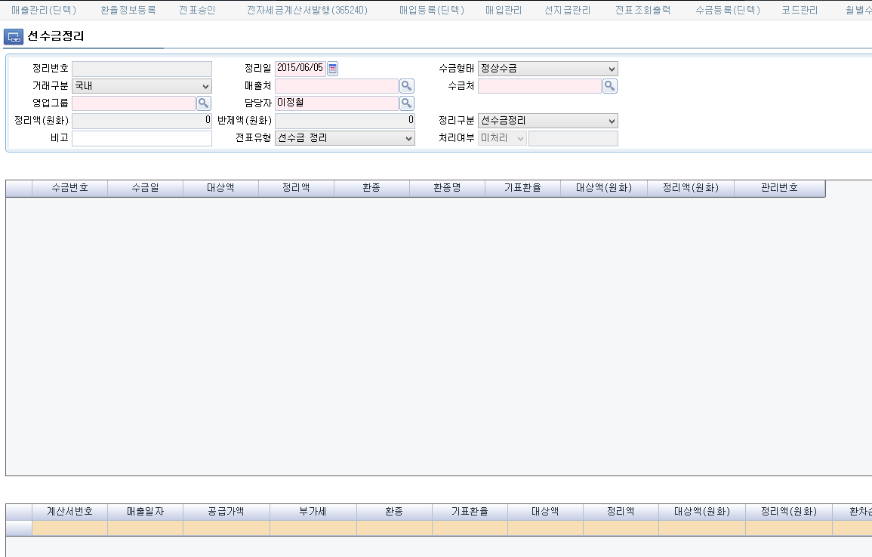
선수금 정리에서 거래구분을 ‘해외＇로 확장될 수 있도록 커스터마이징 필요 (김기현주임)

Slide 4
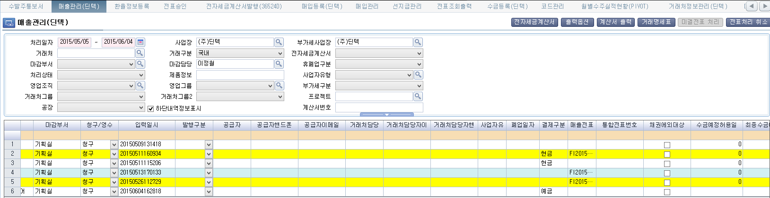
‘계산서출력’을 INVOICE로 변경
출력옵션은 관리부의 의견 수렴하여 다양한 출력 OPTION 추가 예정 (추후 통보 예)
거래명세표와 미결전표 처리 사이에 ‘전표출력‘ 아이콘 추가
‘전표출력’ 클릭하면, 현재의 대금청구 COVER PAGE와 품의서가 COMBINE된 출력양식 프린트
해당 양식의 디자인은 김하나씨가 디자인 해주고, 전표번호를 기준으로 데이터 베이스 당겨오는 작업은 김기현주임이 담당해 주세요. 김하나씨 디자인 초안은 관리부 조현민대리를 통해 1차 REVIEW 부탁합니다.
매출관리 상단에 있는 프린터 아이콘은
여러 개의 매출번호를 선택하여 출력할 경우 선택한 전표 LIST를 SUMMARY출력하는 용도로 사용할 예정임. (상세 출력물 양식은 관리부와 협의 후 추후 통보하겠습니다.)

